Slide 1
Giáo dục âm nhạc
Dạy hát:
Gà trống, mèo con và cún con
(Thế Vinh)
Nghe hát:
Con gà gáy le te
(Dân ca Cống)

Slide 2
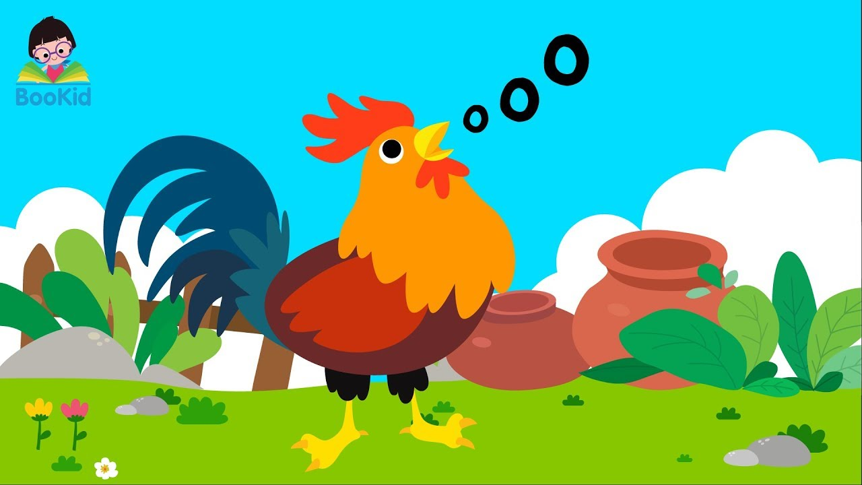
Con gì mào đỏ?
Gáy ò ó o
Từ sáng tinh mơ
Gọi người thức dậy?

Slide 3

Dạy hát:
Gà trống, mèo con và cún con
(Thế Vinh)

Slide 4
Nghe hát:
Gà gáy le te
(Dân ca Cống)

